Slide 1
Ενότητα 7
Πρόσθεση και Αφαίρεση μέχρι το 100

Slide 2
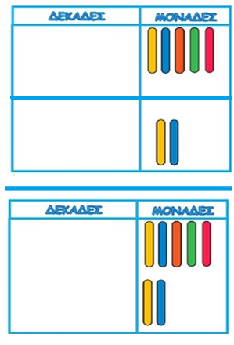
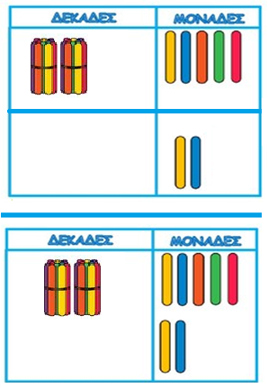
Θέλω να κάνω τη μαθηματική πρόταση:25 +2 =…. Πώς θα σκεφτώ;
Ξέρω ότι 5 + 2 = 7
Άρα,
25 + 2 = 27
+
+

Slide 3
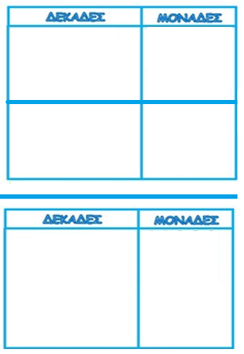
Θέλω να κάνω τη μαθηματική πρόταση:25 +2 =…. Πώς θα σκεφτώ;
Ξέρω ότι 5 + 2 = 7
Άρα,
25 + 2 = 27
5
2
5
+
+
2
2
7
2
7

Slide 4
Ώρα για εξάσκηση στο τετράδιο μαθηματικών! Γράψε ημερομηνία, αντίγραψε τα παρακάτω και λύσε τα!
Ευκολάκια!
Κάνω τις προσθέσεις:
8 + 1 = 18 + 1 =
5 + 4 = 25 + 4 =
5 + 3 = 35 + 3 =
7 + 2 = 47 + 2 =
6 + 3= 56 + 3=
3 + 6 = 63 +6=
4 + 3 = 74 + 3 =

Slide 5
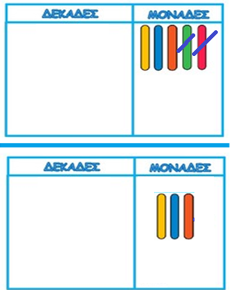
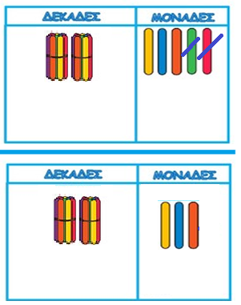
Ξέρω ότι 5 - 2 = 3
Άρα,
25 - 2 = 23
Τώρα θέλω να κάνω τη μαθηματική πρόταση: 25 -2 =…. Πώς θα σκεφτώ;
-
-

Slide 6
Ξέρω ότι 5 - 2 = 3
Άρα,
25 - 2 = 23
5
2
5
-
-
2
2
3
2
3

Slide 7
Ώρα για εξάσκηση στο τετράδιο μαθηματικών! Γράψε ημερομηνία, αντίγραψε τα παρακάτω και λύσε τα!
Ευκολάκια!
Κάνω τις αφαιρέσεις:
8 - 1 = 18 - 1 =
5 - 4 = 25 - 4 =
5 - 3 = 35 - 3 =
7 - 2 = 47 - 2 =
6 - 3= 56 - 3=
9 - 3 = 69 +3=
8 - 4 = 78 + 4=

Slide 8
Καταπληκτική δουλειά!

